Slide 1
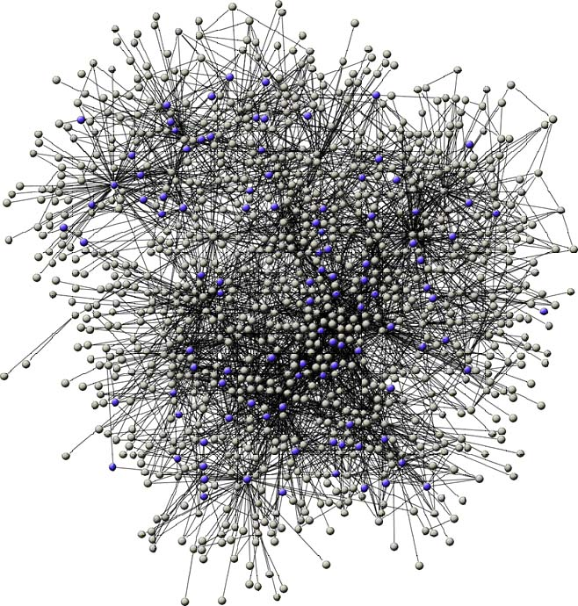
Filozofické uvažování o viru

Slide 2
Koncepty sítě a nákazy
Sociolog Manuel Castells - The Information Age: Economy, Society and Culture (trilogie)
Sítě organizují veškeré naše činnosti – konstituují novou podobu naší společnosti
industriální společnost se proměnila na společnost sítí, v níž má zásadní postavení informace

Slide 3
Síťová společnost – přenos informace chápán skrze koncepty nákazy a sítě
Tony D. Sampson – kniha – Virality: Contagion Theory in the Age of Networks
Lidé se obávají všudypřítomné konektivity
Po síti se šíří také silné emoce

Slide 4
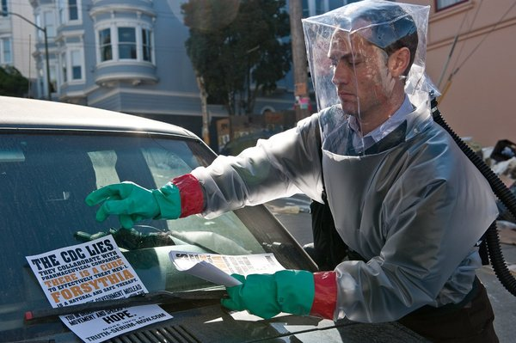
Příklad – Steven Soderbergh – Contagion (2011)
https://www.youtube.com/watch?v=8MZ0Sv2JBS8

Slide 5
Filozofická reflexe pojmů síť a nákaza v 19. st. - Gabriel Tarde
využívání pojmů sítě a nákazy již od 19. století v sociologii a epidemiologii
Pojmy nákazy a sítě představují dva hlavní pojmy v Tardeho teoretickém díle
Tarde se snažil objasnit společenský proces nápodoby, vysvětlit, jak probíhá vznik a šíření inovací a odhalit, jak funguje sociální vliv

Slide 6
Teorie vzniku a šíření invence
Invence vzniká jako řešení nějakého problému
Tři aspekty šíření:
1. Opakování
2. Opozice
3. Adaptace

Slide 7
Jean Baudrillard – dva odlišné pohledy na virus
První perspektiva (pozitivní)
Počítačové viry symbolizují selhání našeho zdánlivě dokonalého společenského systému
Virus jako prostředek pro narušení simulace, v níž žijeme

Slide 8
Druhá perspektiva (negativní)
Virální objekty – dochází k virtualizaci všech objektů a jejich masivnímu šíření
V moderní společnosti se všechny objekty stávají virálními
Virus je symptomem světa, v němž vládne uniformita

Slide 9
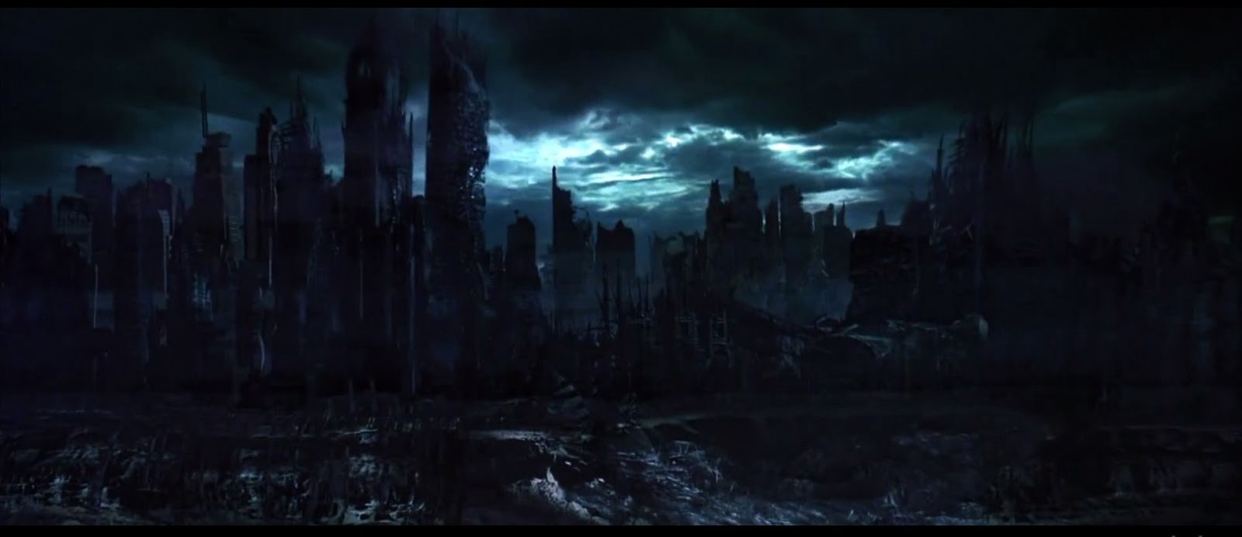
Slavoj Žižek – Poušť reálna
Viry představují zdroj úzkosti z narušení ustaveného řádu
Příklad filmu Matrix
https://www.youtube.com/watch?v=aIIDyMrCaH8

Slide 10
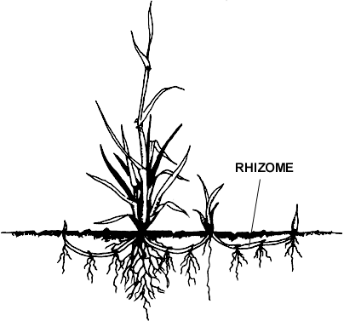
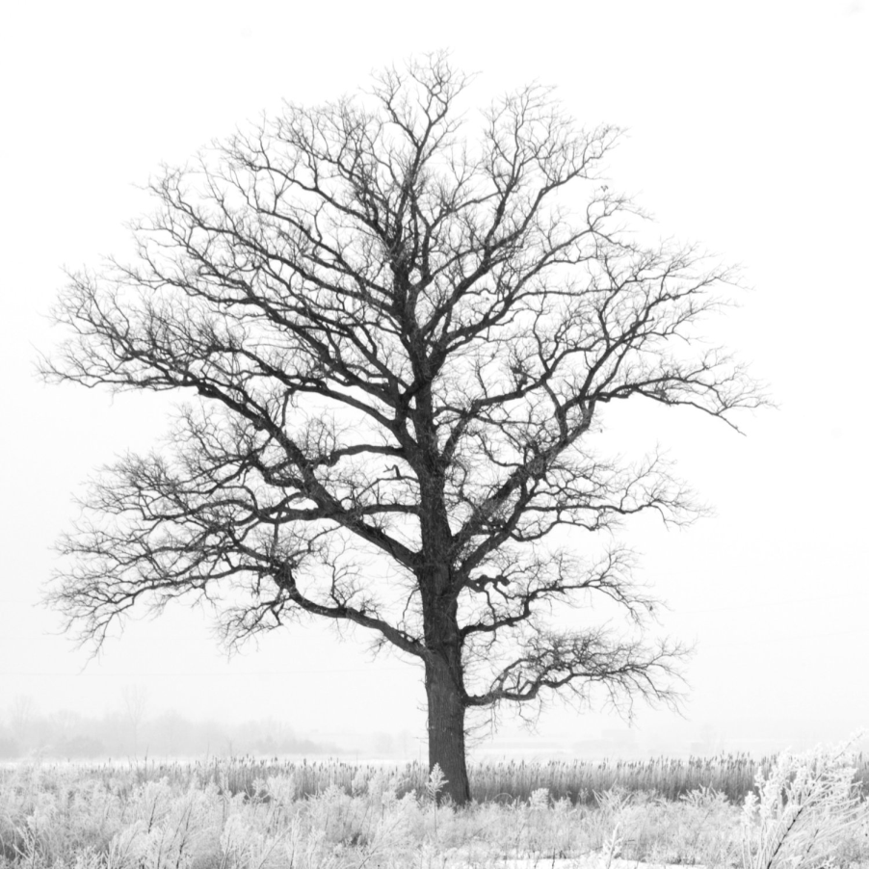
Gilles Deleuze a Felix Guattari
Rhizomatické myšlení Arborescentní myšlení

Slide 11
Oba pojmy formulovány v knize Tisíc plošin (1980)
Arborescentní myšlení – binární opozice, veškeré vědění vyrůstá z jednoho kořene
Důsledek - opakování stejných obrazů, myšlenek a metafor
Logika a řád, který omezuje poznávání a vytváření nového, odlišného, cizího

Slide 12
Rhizomatické myšlení
Propojení různých stylů myšlení (ekonomie, politika, umění)
libovolný bod rhizomu může a musí být spojen s kterýmkoliv jiným
Multiplicitní - neustále se šíří směrem ven a spojují se s neznámým

Slide 13
„Buďte multiplicitami! Kreslete linii, a nikdy ne bod! Rychlost proměňuje bod v linii!' Buďte rychlí, i když stojíte na místě! Linie štěstí, linie boků, linie úniku. Neprobouzejte v sobě Generála! Dost pravých idejí, prostě mít ideu (Godard). Mějte krátké ideje. Tvořte mapy, a ne fotografie nebo kresby. Buďte Růžovým panterem (nepatří do žádného stabilního diskurzu, je svůj), a vaše lásky budou jako vosa a orchidej, kočka a pavián.„ – Tisíc plošin

Slide 14
Jak Deleuze a Guattari přemýšlí o viru
virus může uniknout a přesunout se do buněk zcela jiného druhu a přenést sem "genetické informace" pocházející od prvního hostitele
Spojuje nás s jinými živými organismy
Virus tvůrcem vztahů mezi odlišnými entitami – funguje jako rhizom

Slide 15
Actor-network theory (ANT)
teorie, která vznikla na poli Science and Technology Studies (STS)
tvůrci – Bruno Latour, Michel Callon, John Law
Vymezení vůči klasické sociologii – Émile Durkheim
Navrhuje objektivní výzkum sociálních faktů, které existují mimo jedince, utlačují ho a determinují jeho jednání (sociální třída, skupina, řád)

Slide 16
Latour kritizuje toto pojetí sociologie
Existuje zde síť aktérů, kteří se dostávají do vzájemných vztahů
Tuto síť musíme zkoumat: jakým způsobem se vyvíjí, její dynamiku, role aktérů
Každému aktérovi je dán prostor k vyjádření
Není zde rozdíl mezi fyzickým a abstraktním
empirická metafyzika

Slide 17
Michael Callon – Sociology of Translation
Callon se zaměřuje na definování pojmu translace
Předkládá čtyři fáze translace, kterými prichází každý aktér, který vstupuje do sítě
Podrobný popis vzniku a vývoje sítě

Slide 18
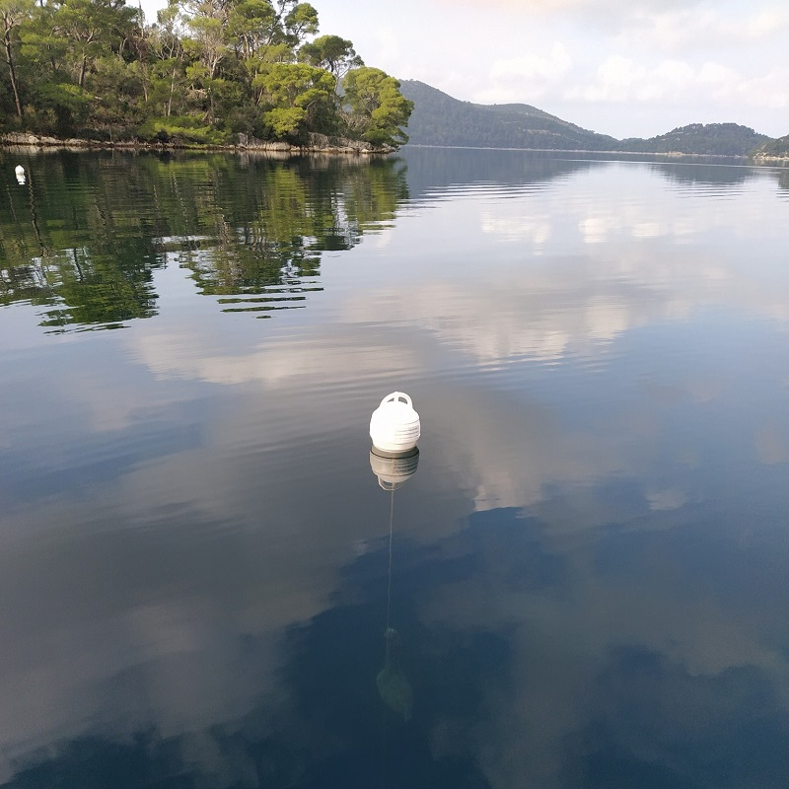
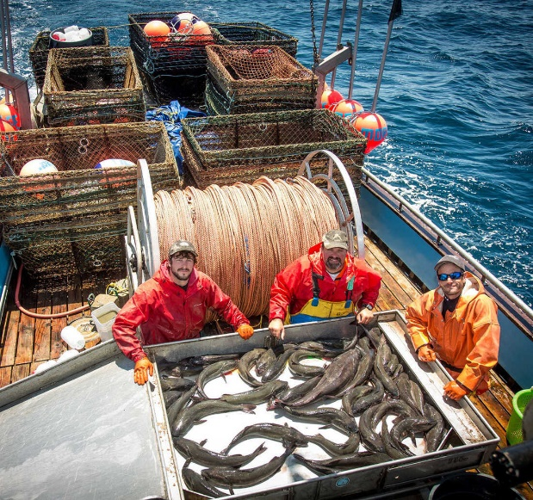
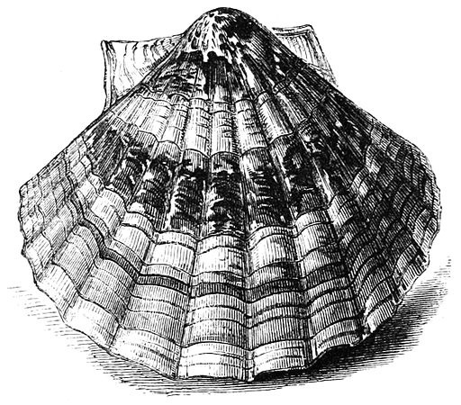

Sociology of Translation
Konkrétní příklad ilustruje na problému s lovem hřebenatek, do jehož řešení bylo zapojeno několik aktérů

Slide 19
4 fáze
1. Identifikace aktérů, stanovení povinného průchozího bodu, definice cílů jednotlivých aktérů.

Slide 20
Cíle jednotlivých aktérů

Slide 21
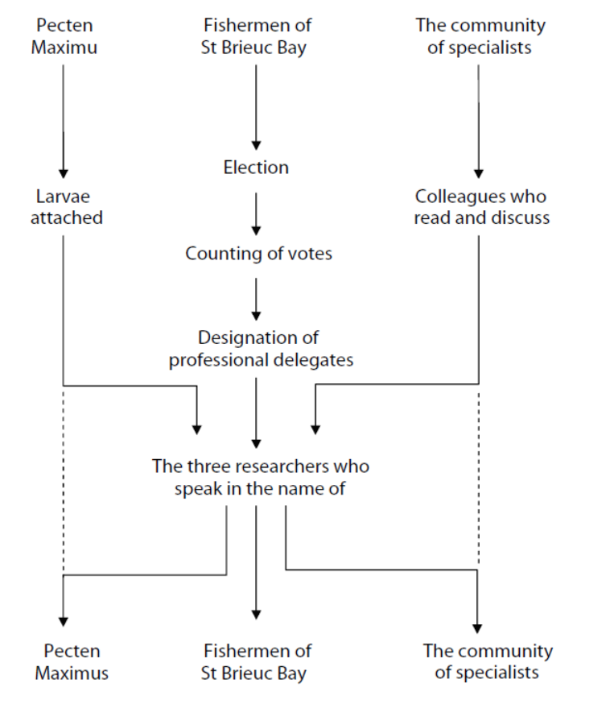
2. Aktéři, jež byli identifikováni, jsou přesvědčováni, aby přijali své role
3. Testování rolí. Mobilizace aktérů. Výběr mluvčích.

Slide 22
4. Spory mezi aktéry a zrady jednotlivých aktérů.
Udržení sítě závisí na ochotě aktérů přijmout a hrát své role. Když odmítnou, síť se rozpadá.

Slide 23
ANT a její využití k výzkumu technologie (softwaru)
technologie se podílí na naší konstrukci světa
do technologického objektu vpisujeme určitý význam, záměr
Technologie jsou aktivní objekty, které transformují, narušují a modifikují sociální vztahy

Slide 24
Praktický příklad analýzy – Windows Vista - GUI
Otázka proč systém nebyl úspěšný
Zaměření na grafické uživatelské rozhraní Aero https://www.youtube.com/watch?v=sBbqGmY9FII
Windows vista součástí sítě rozmanitých aktérů – prodejci softwaru, procesory, grafické karty, uživatelé apod.
Operační systém se měl stát symbolem budoucnosti

Slide 25
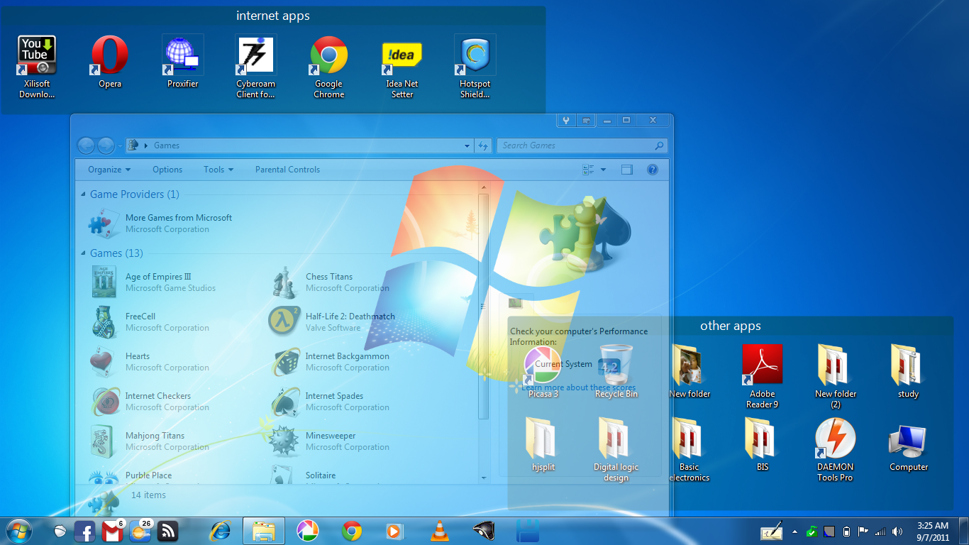

Slide 26

Vynoření problémů při testování rolí – problematičtí aktéři - Intel a obchodníci
Oba aktéři hájili své zájmy a muselo dojít ke kompromisu

Slide 27

Selhání sítě však nakonec způsobil jiný aktér - zákazník

Slide 28
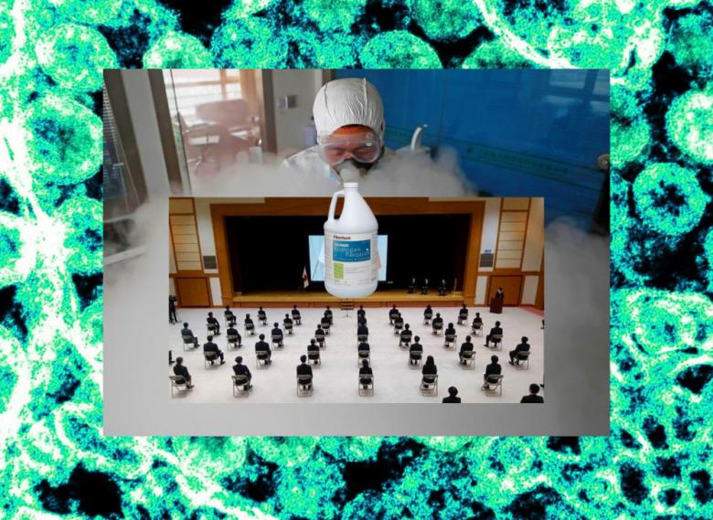
The Transscalar Architecture of COVID-19 Andrés Jaque & Ivan L. Munuera
Zviditelnění sítě aktérů, která se utvořila kolem viru Covid-19

